Slide 1
ΥΔΡΑΥΛΙΚΗ ΑΝΑΛΥΣΗ ΕΠΙ ΕΚΧΕΙΛΙΣΤΟΥ ΔΙΠΛΟΥ ΤΟΞΟΥ
Αθανάσιος Κούκος,
Αθανάσιος Κλωνίδης,
Ιωάννης Σούλης
Τομεύς Υδραυλικών Έργων, Τμήμα Πολιτικών Μηχανικών,
Δημοκρίτειον Πανεπιστήμιον Θράκης
e-mail: soulis@civil.duth.gr
site: www.soulis.wixsite.com/mysite
Μαίος 2019
Θεσσαλονίκη, Ελλάς

Slide 2
Παρουσιάζων
Ιωάννης Β. Σούλης

Slide 3
Περίληψις

Slide 4
Πραγματοποιείται υπολογιστική ανάλυση για την αριθμητική προσομοίωση ροής ύδατος πάνω από έναν εκχειλιστή διπλού τόξου και υπολογίστηκαν οι ταχύτητες ροής του ρευστού, η κατανομή της υδροστατικής πιέσεως στον πυθμένα, αλλά και η ελεύθερη επιφάνεια.
Η ροή προσομοιώθηκε με χρήση της μεθόδου πεπερασμένων όγκων και οι εξισώσεις ροής, Reynolds-Averaged Navier-Stokes, επιλύθηκαν με χρήση του επιλυτή ANSYS Fluent. Για τον προσδιορισμό της ελεύθερης επιφάνειας χρησιμοποιήθηκε το πολυφασικό μοντέλο Volume οf Fluid (VοF).
Οι προσομοιώσεις πραγματοποιήθηκαν για στρωτή αλλά και για τυρβώδη ροή διατηρώντας ίδιες τις συνθήκες εισόδου και εξόδου και οι διαφορές των υπολογισμών είναι ελάχιστες.
Έγινε σύγκριση με τα αποτελέσματα άλλων υπολογιστικών και πειραματικών εργασιών με ικανοποιητικά αποτελέσματα.

Slide 5
Πειραματική διάταξη και υπολογιστικό δίκτυο

Slide 6
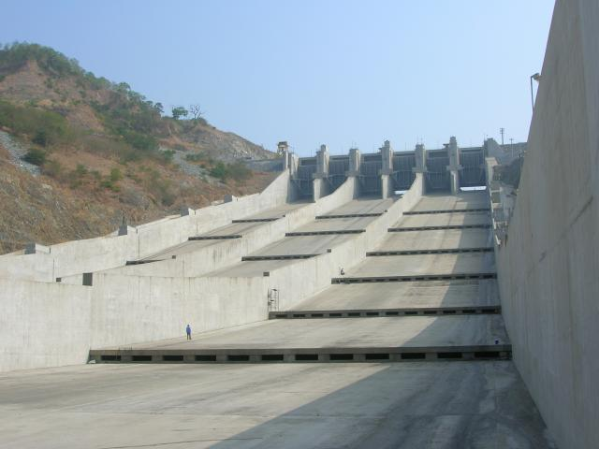
Εκχειλιστής υδροηλεκτρικού έργου

Slide 7
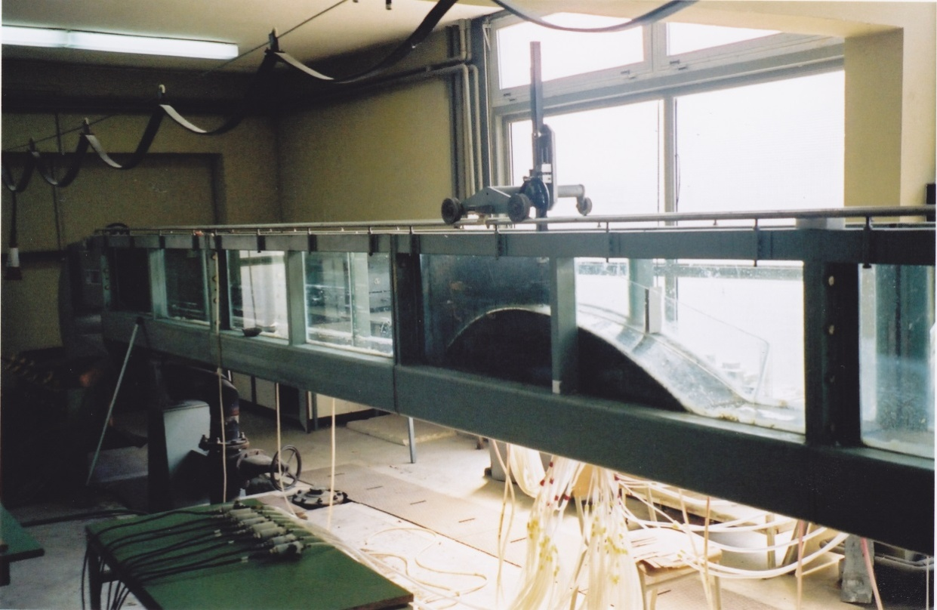
Ομοίωμα εκχειλιστού διπλού τόξου εντός
του εργαστηριακού αγωγού Δ.Π.Θ.

Slide 8
Η πειραματική διαδικασία διεξήχθη σ΄ έναν αγωγό ορθογωνικής διατομής μήκους 10.0 m και εσωτερικού πλάτους 0.25 m. Εντός του εργαστηριακού αγωγού κατασκευάστηκε και τοποθετήθηκε ένα ομοίωμα εκχειλιστού διπλού τόξου, με ακτίνες R₁=0.71 m και R₂=1.36 m, αντίστοιχα. Η συμβολή των δύο τόξων αποτελεί την στέψη του εκχειλιστού.
Κατά μήκος του κατάντη τόξου του εκχειλιστού τοποθετήθηκε ένα κατακόρυφο τοίχωμα. Η τοποθέτησή του έγινε κατά τρόπο ώστε η αρχή του τοιχώματος να βρίσκεται στο μέσον της στέψεως του εκχειλιστού, σε απόσταση ίση με 0.125 m από τα δύο τοιχώματα του αγωγού ενώ το τέλος του να εφάπτεται με το άνω κατακόρυφο τοίχωμα του αγωγού. Δημιουργήθηκε έτσι μία σταθερή απόκλιση σε όλο το μήκος του κατάντη τόξου του εκχειλιστού σχηματίζοντας γωνία με το άνω κατακόρυφο τοίχωμα του αγωγού ίση με 9.10^{ο}.

Slide 9
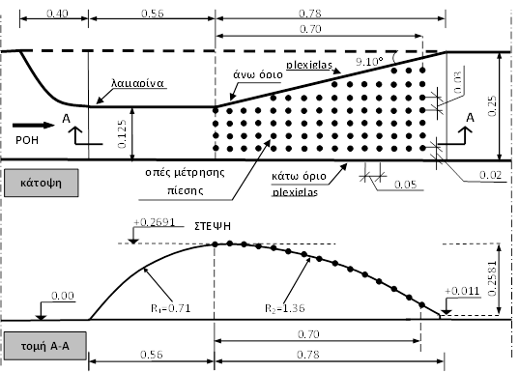
Σχηματική κάτοψη και τομή της πειραματικής διάταξης εκχειλιστού διπλού τόξου με τον υπό μελέτη χώρο ροής. Όλες οι διαστάσεις σε m

Slide 10
Προκειμένου να γίνουν οι μετρήσεις της ροής από την στέψη και σε όλη την επιφάνεια του κατάντη τόξου του εκχειλιστού, διανοιχτήκαν οπές διαμέτρου 2.50 mm η κάθε μία. Η διαμήκης απόσταση μεταξύ των οπών ήταν σταθερή και ίση με 5.0 cm ενώ η εγκάρσια απόσταση μεταξύ του ήταν επίσης σταθερή και ίση με 3.0 cm. Οι ακραίες σειρές των οπών απείχαν από τα τοιχώματα του αγωγού απόσταση ίση με 2.0 cm. Σε κάθε μία οπή προσαρμόστηκε ένα λεπτό σωληνάκι εσωτερικής διαμέτρου 2.0 mm ώστε να είναι δυνατή η μέτρηση της πιέσεως πυθμένα μέσω της σύνδεσής του με ηλεκτρικό μετρητή πιέσεως.

Slide 11
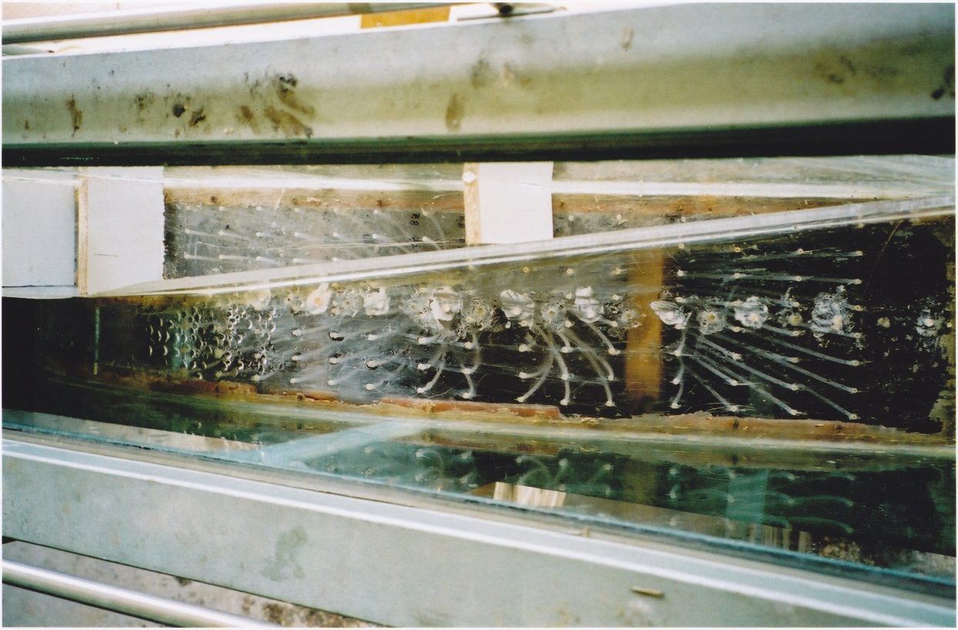
Κατάντη τόξο του εκχειλιστού με τον τελικά διαμορφωμένο χώρο ροής και τις οπές με τα σωληνάκια μέτρησης πιέσεως
Κατάντη τόξο του εκχειλιστού με τον τελικά διαμορφωμένο χώρο ροής και τις οπές με τα σωληνάκια μετρήσεως πιέσεως

Slide 12
Εξισώσεις ροής και υπολογιστική διαδικασία

Slide 13
Για την μοντελοποίηση της ροής χρησιμοποιήθηκαν οι Reynolds-Averaged Navier-Stokes εξισώσεις οι οποίες στην γενικότητα τους εκφράζονται ως,
Για την μοντελοποίηση της ροής χρησιμοποιήθηκαν
οι Reynolds-Averaged Navier-Stokes εξισώσεις

Slide 14
Μοντέλα μιας εξισώσεως
Μοντέλο Spalart-Allmaras
Μοντέλα δύο εξισώσεων
Κανονικό μοντέλο k-ε
RNG k-εμοντέλο (Renormalization Group – RNG)
Ρεαλιστικό μοντέλο k-ε
Μοντέλο τάσεων Reynolds (Reynolds Stress Model – RSM)
Μοντελοποίηση μεγάλων δινών (Large Eddy Simulation - LES)

Slide 15
Η εξίσωση μεταφοράς για το μοντέλο k-ε

Slide 16
Σύμφωνα με το μοντέλο VOF επιλύονται οι παρακάτω εξισώσεις για τον προσδιορισμό των ογκομετρικών κλασμάτων του ύδατος και του αέρα σε κάθε υπολογιστικό κελί
α_{w} + α_{air} = 1.0
όπου

Slide 17
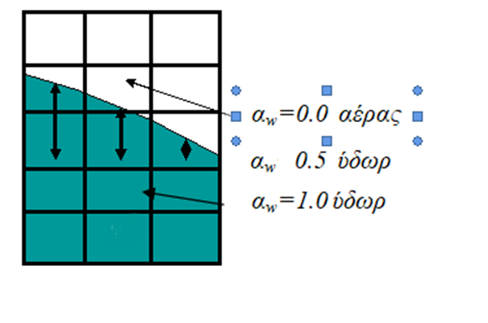
Ανάλογα με την τιμή που λαμβάνει το ογκομετρικό κλάσμα του νερού α_{w} σε κάθε υπολογιστικό κελί μπορεί,
για α_{w}=1.0, το υπολογιστικό κελί είναι πληρωμένο από ύδωρ,
για α_{w}=0.0, το υπολογιστικό κελί είναι πληρωμένο από αέρα,
για 0.0 < α_{w} < 1.0 το υπολογιστικό κελί βρίσκεται στην διεπιφάνεια
ύδατος και αέρα (ελεύθερη επιφάνεια),
για α_{w} >0.5 το κελί θεωρείται πληρωμένο με ύδωρ.
>
>

Slide 18
Οι ιδιότητες που εμφανίζονται στις εξισώσεις των ορμών και της συνέχειας προσδιορίζονται με χρήση των ακόλουθων εξισώσεων,
r = α_{w} ρ_{w} + (1.0 - α_{w}) ρ_{air}
μ = α_{w} μ_{w} + (1.0 - α_{w}) μ_{air}
και είναι η πυκνότητα του ύδατος και του αέρα αντίστοιχα, ενώ όπου και είναι το ιξώδες του ύδατος και του αέρα, αντίστοιχα.
Για την ζεύξη πιέσεως και ταχύτητος χρησιμοποιήθηκε ο αλγόριθμος SIMPLE ενώ για την χωρική διακριτοποίηση των υπολογισμών χρησιμοποιήθηκε το πρώτης τάξης προς τα πίσω σχήμα για όλες τις εξισώσεις που επιλέχθηκαν.
odes used was 1.825.113

Slide 19
Οι εξισώσεις που περιγράφουν την ροή επιλύθηκαν με την παραδοχή ότι η ροή είναι τρισδιάστατη, χρονικά σταθερή, ασυμπίεστη, τυρβώδης και ισόθερμη, ενώ η πυκνότητα του ύδατος λήφθηκε ίση με 998.2 kg/m³. Το δυναμικό ιξώδες του ύδατος θεωρήθηκε ίσο με 0.001003 kg/m-s. Αντίστοιχα, για τον αέρα η πυκνότητα λήφθηκε ίση με 1.225 kg/m³ ενώ το δυναμικό ιξώδες 1.7894×10⁻⁵ kg/m-s.
Τέλος, οι οριακές συνθήκες που χρησιμοποιήθηκαν είναι οι εξής,
α) για το τοίχωμα χρησιμοποιήθηκε η συνθήκη μη-ολισθήσεως,
β) για την εισαγωγή του ύδατος καθορίσθηκαν το επίπεδο της
ελεύθερης επιφάνειας του ύδατος, το μέγεθος της ταχύτητος και
το υψόμετρο του πυθμένος,
γ) για την έξοδο του ύδατος από τον αγωγό καθορίσθηκαν το
επίπεδο της ελεύθερης επιφάνειας του ύδατος και το υψόμετρο
του πυθμένος.

Slide 20
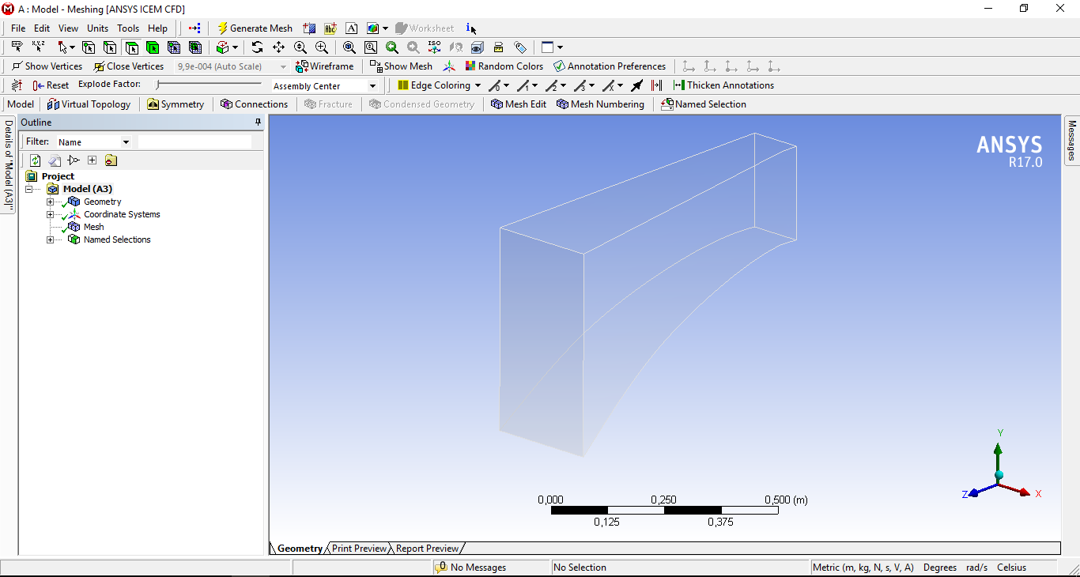
Εισαγωγή της γεωμετρίας στο Ansys

Slide 21
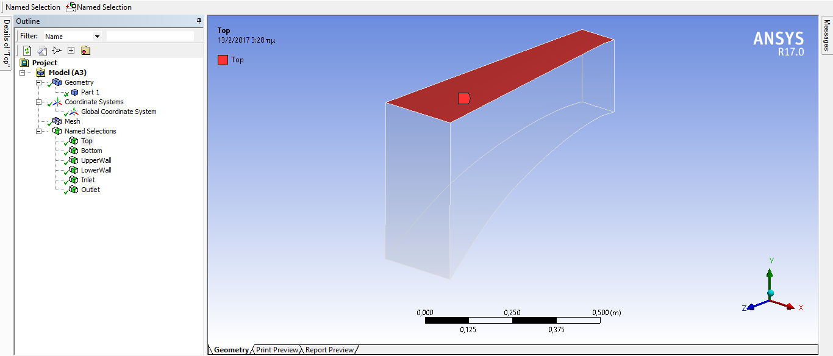
Ονομασία της επιφάνειας της γεωμετρίας

Slide 22
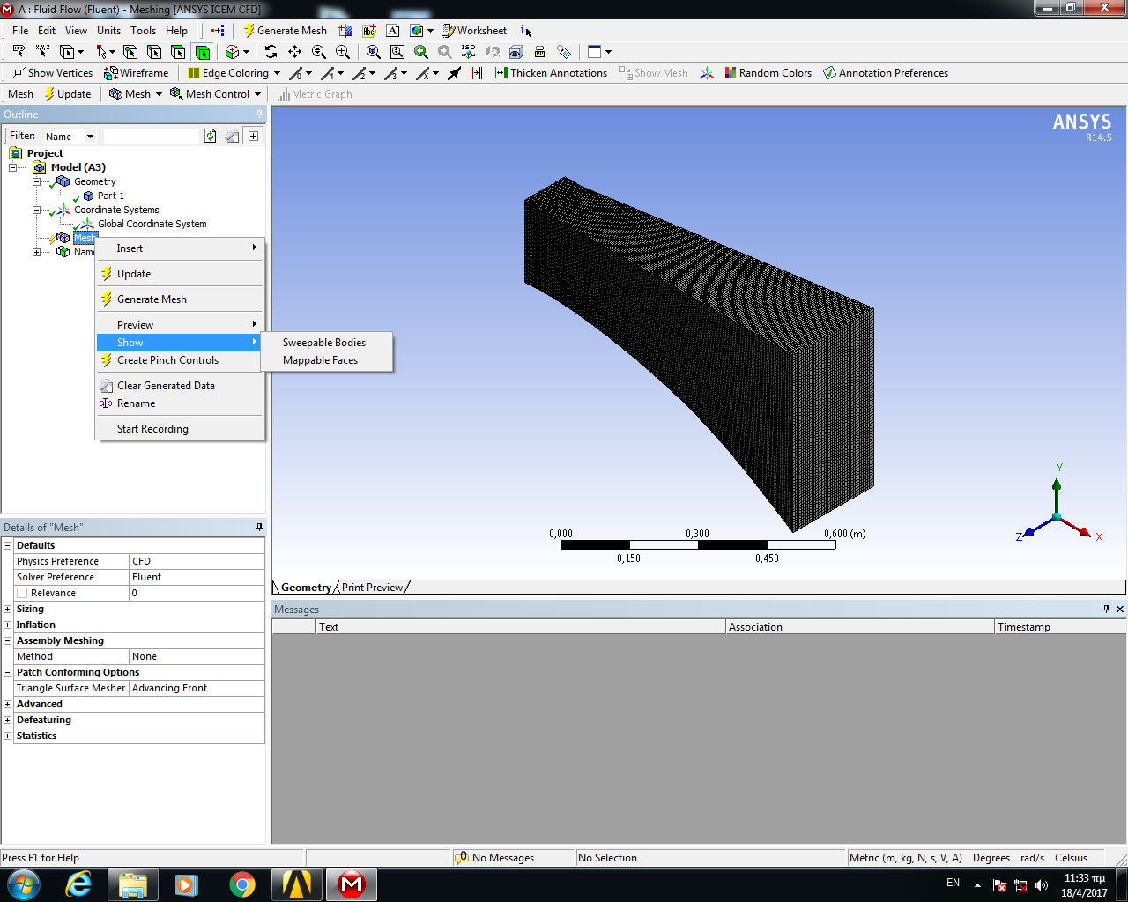
Εφαρμογή του δομημένου πλέγματος

Slide 23
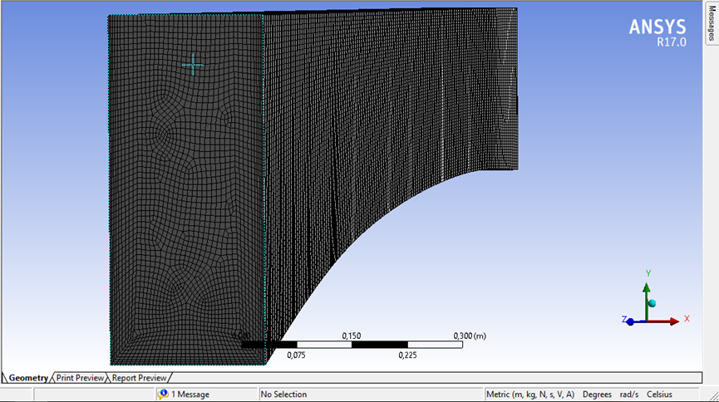
Εφαρμογή του πλέγματος στην γεωμετρία
Εφαρμογή του πλέγματος στην γεωμετρία
Υπολογιστικό δίκτυο

Slide 24
Επιλογή μοντέλου VoF για την προσομοίωση

Slide 25
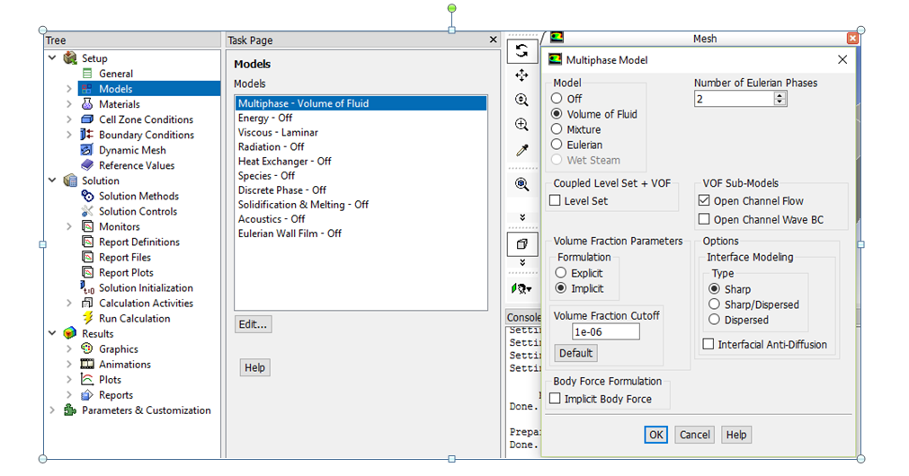
Το μοντέλλο VoF

Slide 26
Παράθυρο καθορισμού των οριακών συνθηκών

Slide 27
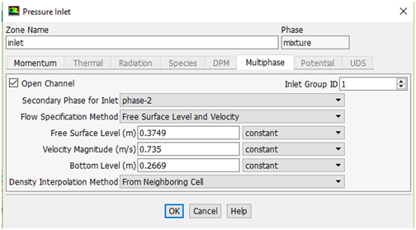
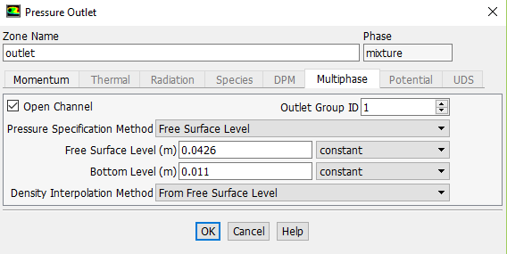
Οριακές συνθήκες
είσοδος
έξοδος

Slide 28
Αποτελέσματα για στρωτή ροή

Slide 29
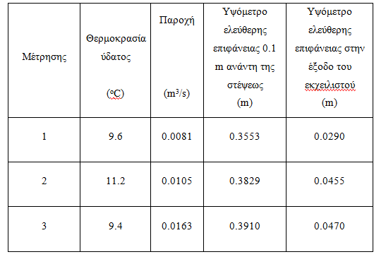
Παροχές και χαρακτηριστικά ροής

Slide 30
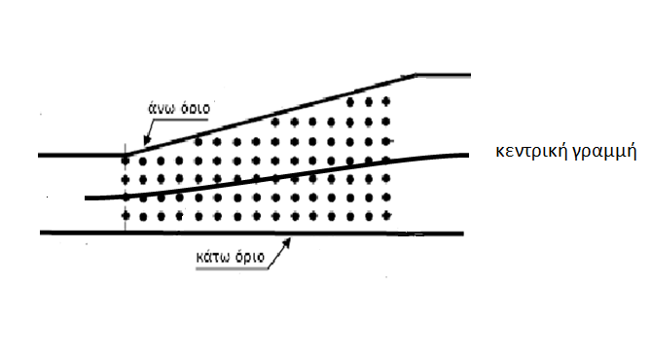
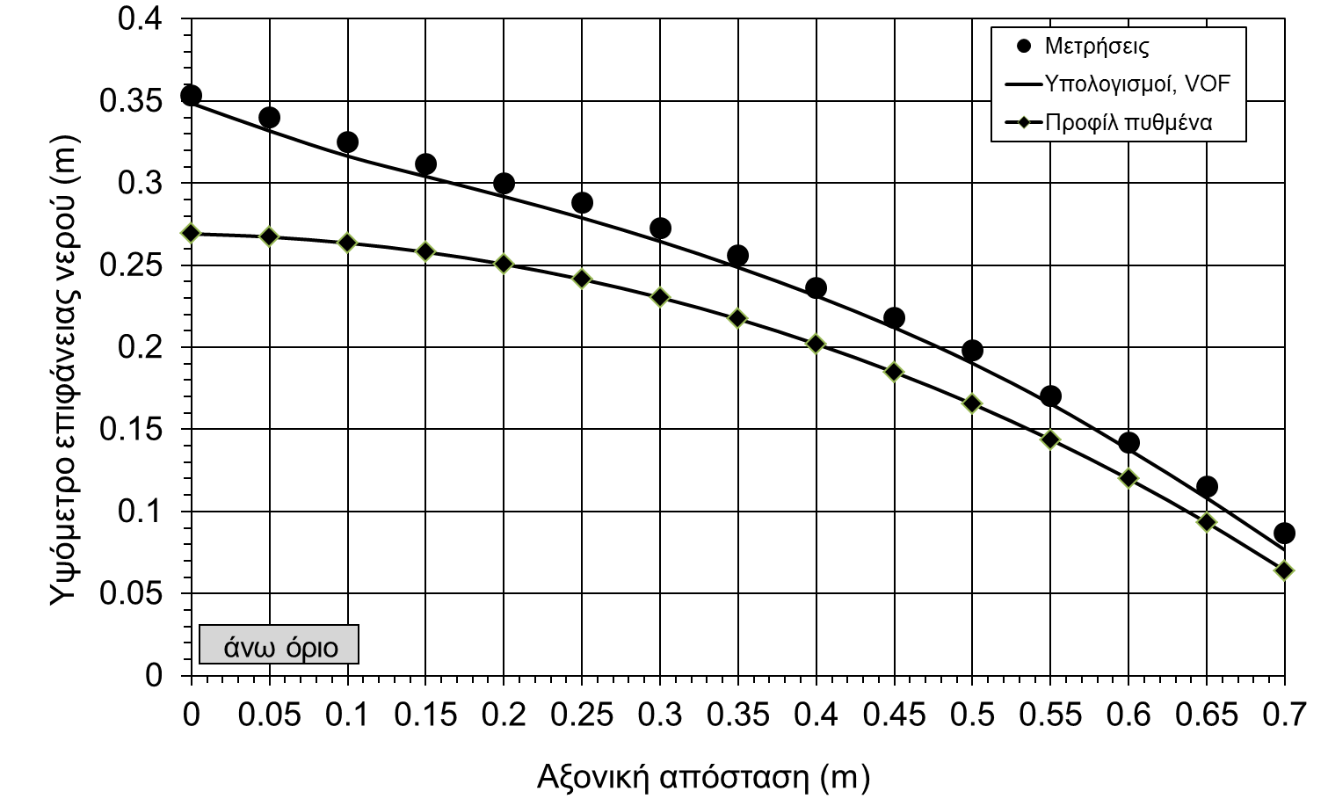
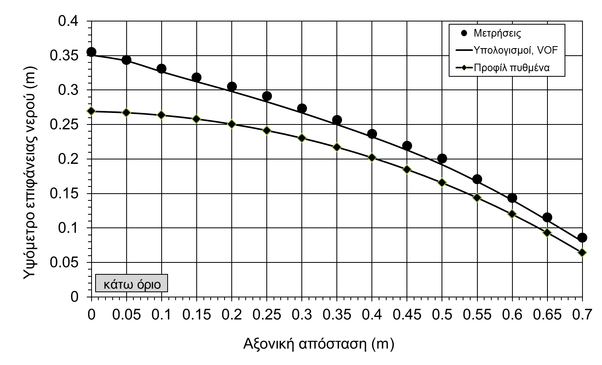
επιφάνειας ρευστού για το κάτω όριο Q=0.00807 m³/sec
Ύψος επιφάνειας ρευστού για
το άνω όριο Q=0.00807 m³/sec
Ύψος επιφάνειας ρευστού για
το κάτω όριο Q=0.00807 m³/sec

Slide 31
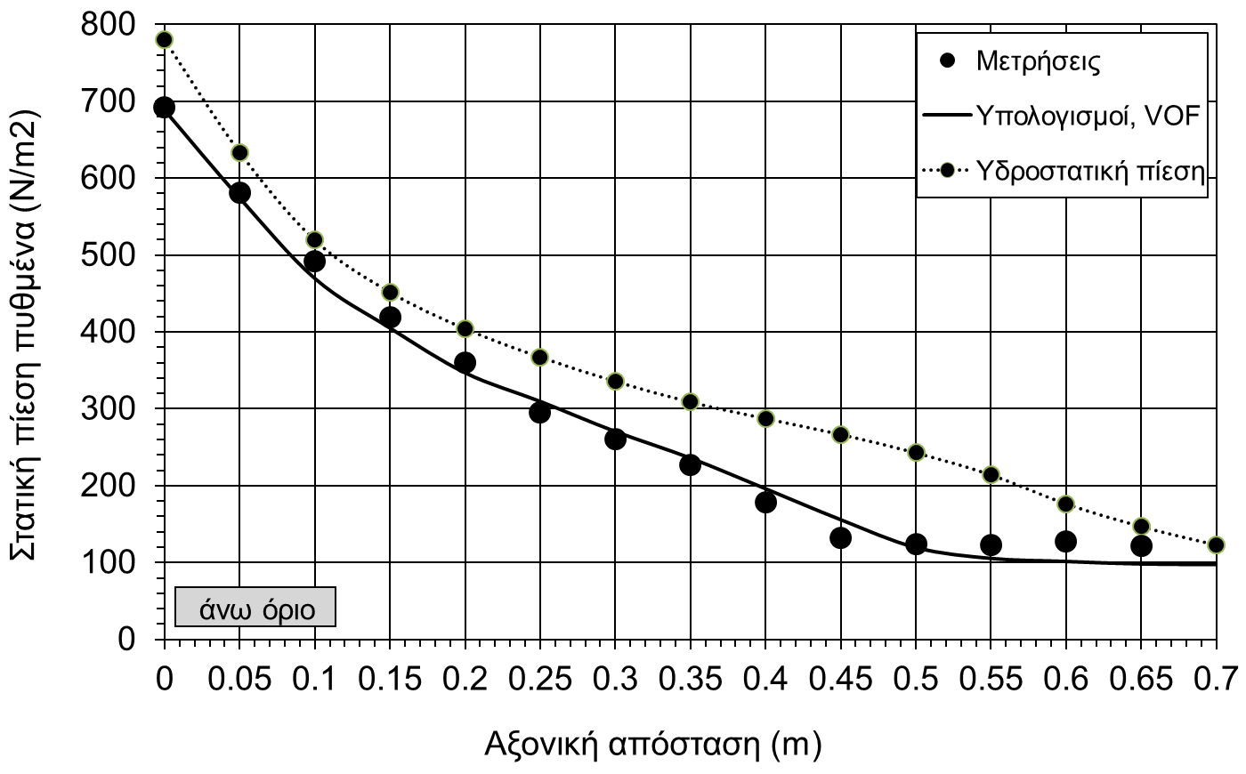
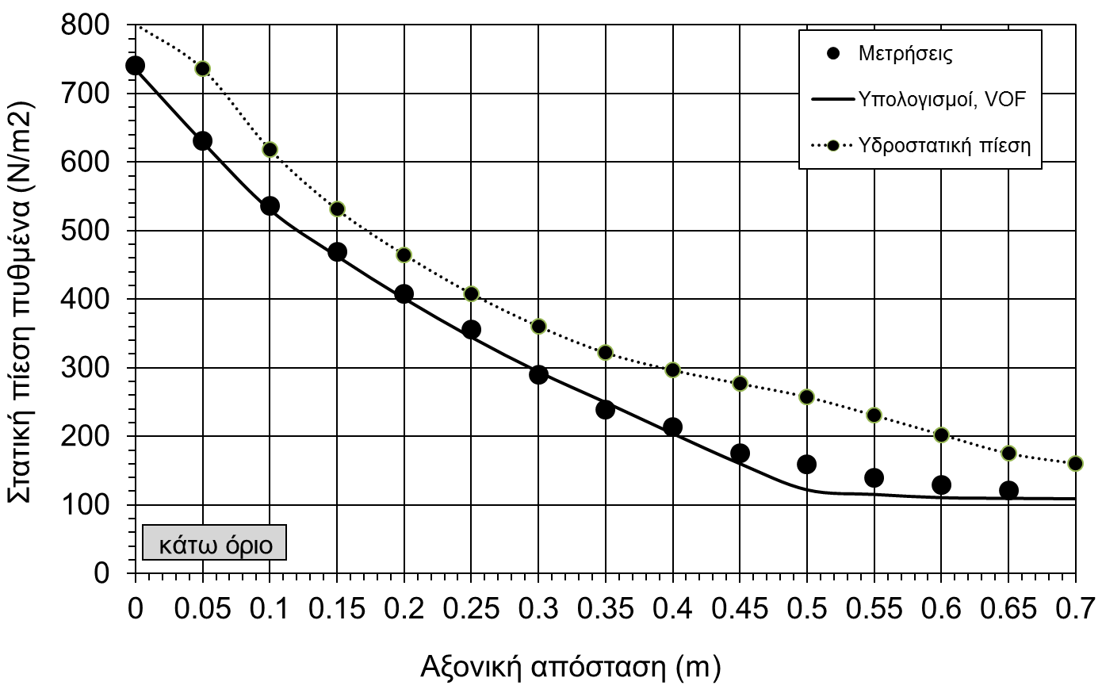
Στατική πίεση πυθμένα στο
άνω όριο Q=0.00807 m³/sec
Στατική πίεση πυθμένα στο
κάτω όριο Q=0.00807 m³/sec

Slide 32
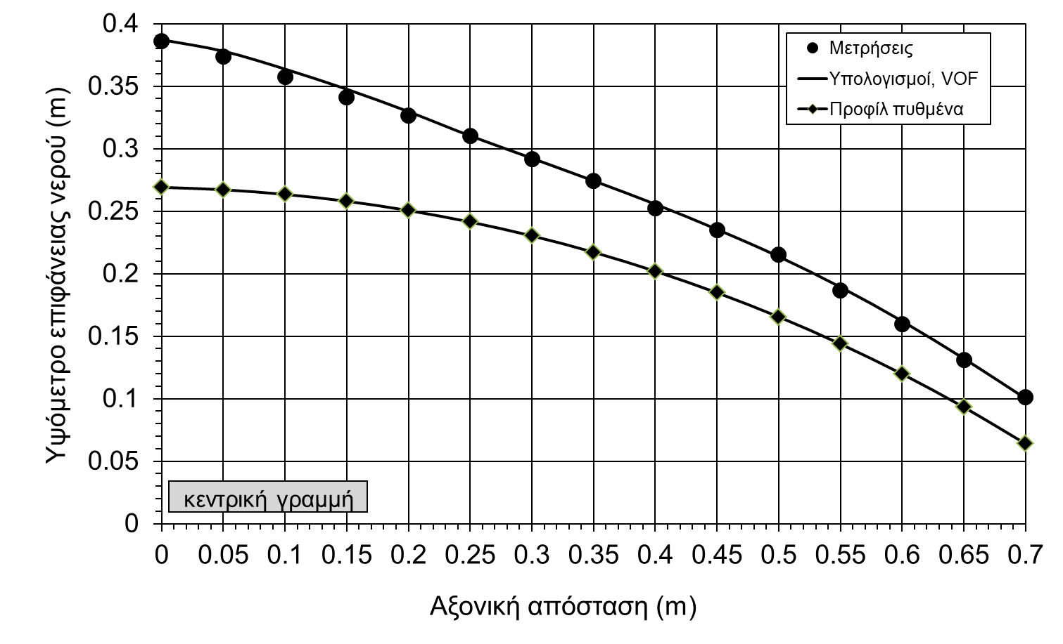
Ύψος επιφάνειας ρευστού για την κεντρική γραμμή Q=0.0163 m³/sec
Ύψος επιφάνειας ρευστού για την κεντρική γραμμή Q=0.0163 m³/sec
Ύψος επιφάνειας ρευστού για την κεντρική γραμμή Q=0.0163 m³/sec
Ύψος επιφάνειας ρευστού για την κεντρική γραμμή Q=0.0163 m³/sec
Ύψος επιφάνειας ρευστού στην κεντρική
γραμμή για Q=0.0163 m³/sec

Slide 33
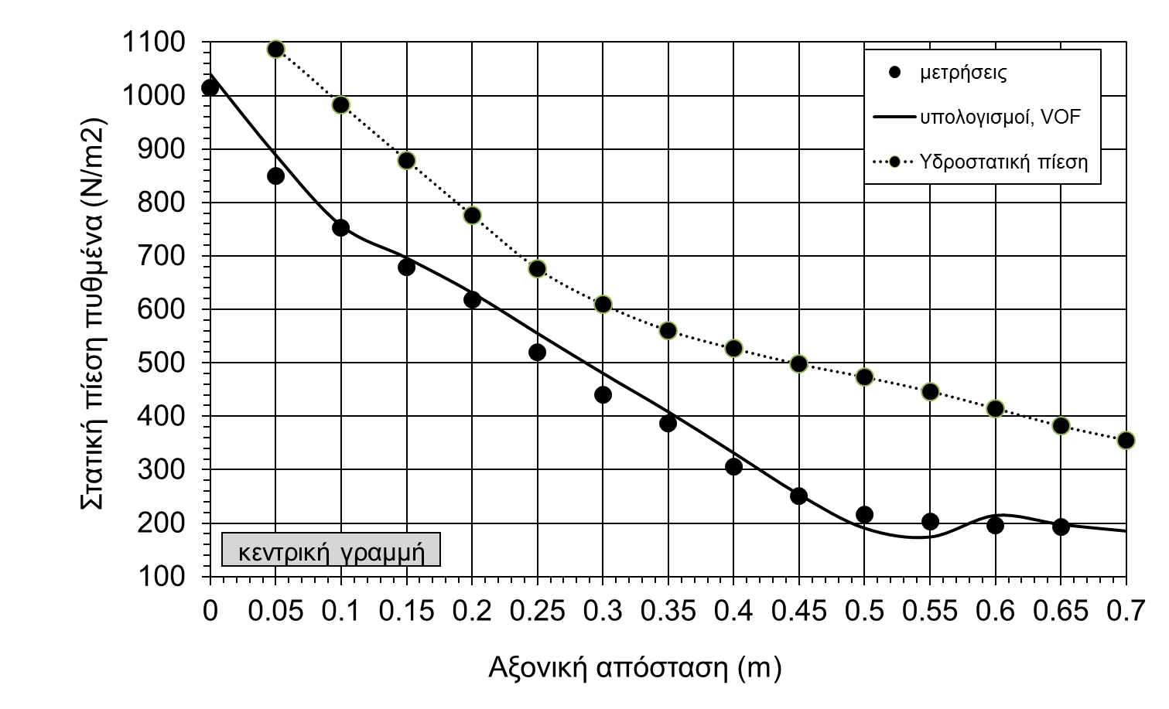
Στατική πίεση πυθμένα στην κεντρική
γραμμή για Q=0.0163 m³/sec

Slide 34
Αποτελέσματα για τυρβώδη ροή

Slide 35
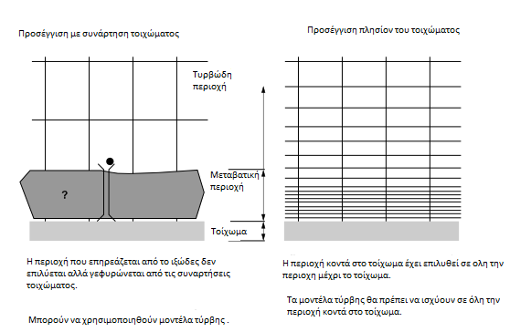
Πύκνωση του πλέγματος κοντά στο τοίχωμα
Πύκνωση του πλέγματος κοντά στο τοίχωμα

Slide 36
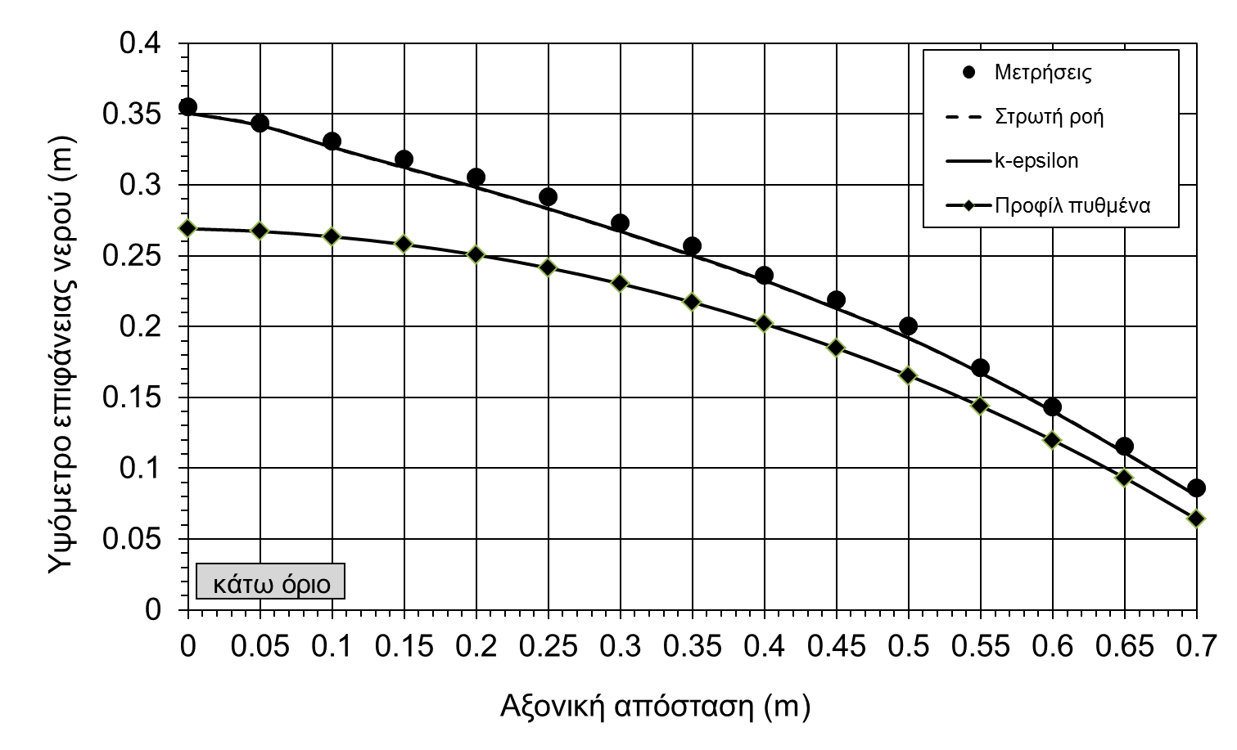
Ύψος επιφάνειας ρευστού για την κεντρική
γραμμή Q=0.00807 m³/sec.Τυρβώδης ροή

Slide 37
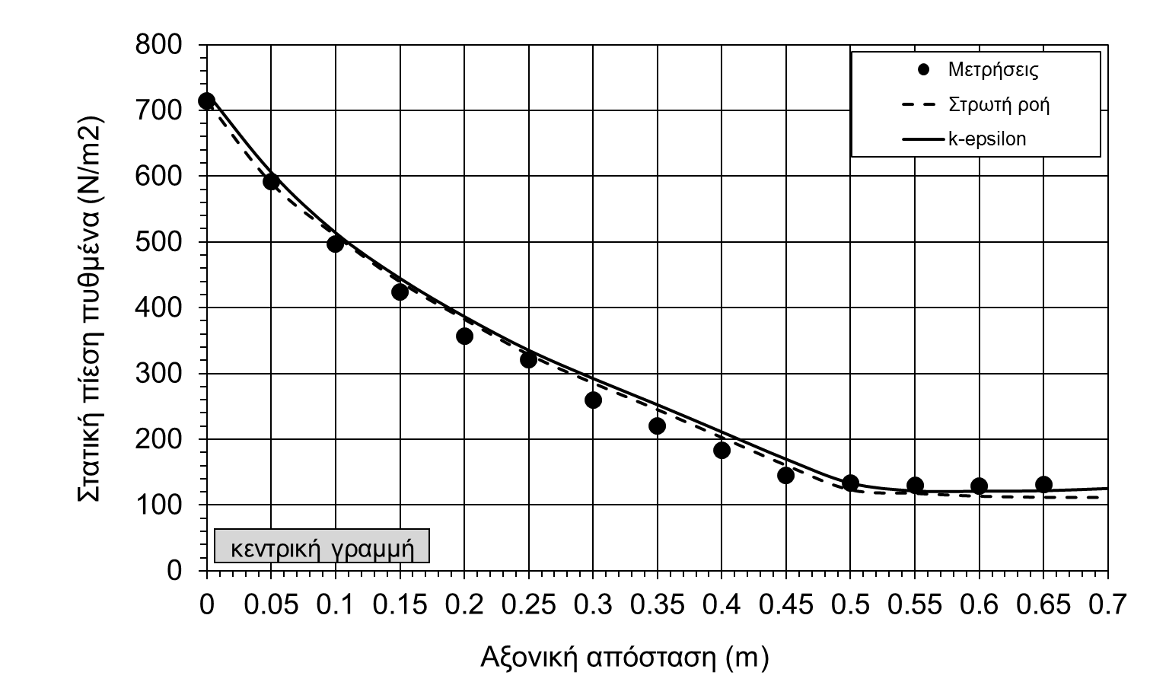
Στατική πίεση πυθμένος για την κεντρική
γραμμή Q=0.00807 m³/sec. Τυρβώδης ροή

Slide 38
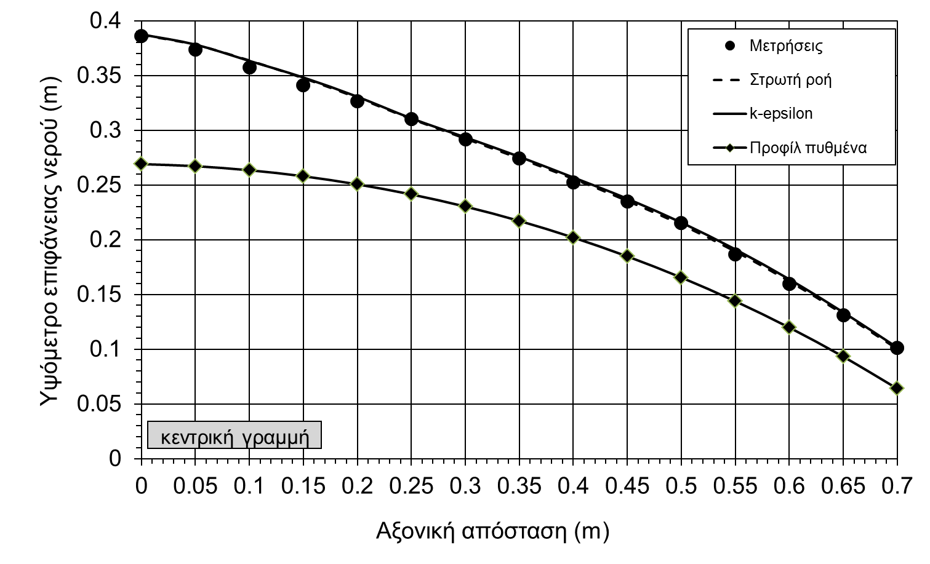
Ύψος επιφάνειας ρευστούγια την κεντρική γραμμή Q=0.0163 m³/sec
Ύψος επιφάνειας ρευστούγια την κεντρική γραμμή Q=0.0163 m³/sec
Ύψος επιφάνειας ρευστούγια την κεντρική γραμμή Q=0.0163 m³/sec
Ύψος επιφάνειας ρευστού για την κεντρική
γραμμή Q=0.0163 m³/sec. Τυρβώδης ροή

Slide 39
Στατική πίεση πυθμένα κεντρική γραμμή Q=0.0163 m³/sec
Στατική πίεση πυθμένος για την κεντρική
γραμμή Q=0.0163 m³/sec. Τυρβώδης ροή

Slide 40
Αποτελέσματα ισοϋψών για στρωτή ροή

Slide 41
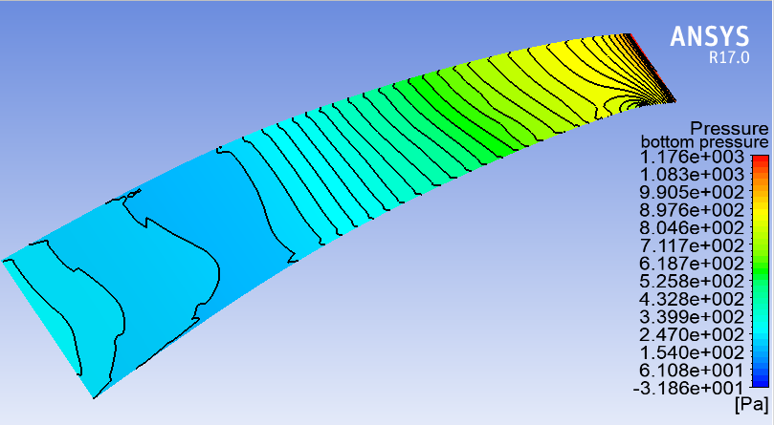
Πίεση πυθμένος στην στρωτή ροή για παροχή Q=0.0163 m³/sec

Slide 42
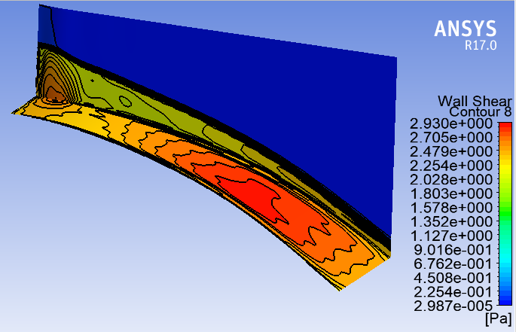
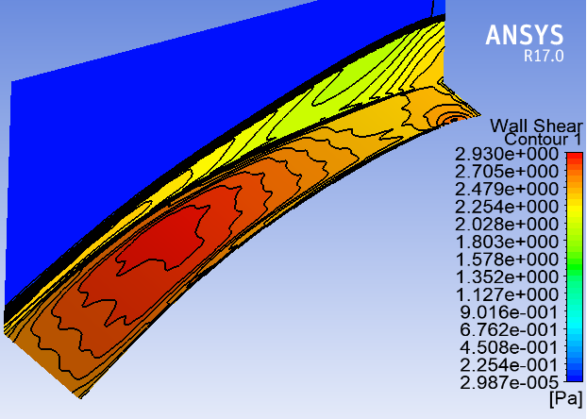
Διατμητική τάση στρωτή ροή Q=0.0163 m³/sec
α) κάτω όριο και πυθμένας
Διατμητική τάση στρωτή ροή Q=0.0163 m³/sec
α) κάτω όριο και πυθμένας
Διατμητική τάση στρωτή ροή Q=0.0163 m³/sec
α) κάτω όριο και πυθμένας
Διατμητική τάση στρωτή ροή Q=0.0163 m³/sec
α) κάτω όριο και πυθμένας
Διατμητική τάση στρωτή ροή Q=0.0163 m³/sec
α) κάτω όριο και πυθμένας
Διατμητική τάση στρωτή ροή Q=0.0163 m³/sec
α) κάτω όριο και πυθμένας
Διατμητική τάση στρωτή ροή Q=0.0163 m³/sec
α) κάτω όριο και πυθμένας
Διατμητική τάση στρωτή ροή Q=0.0163 m³/sec
α) κάτω όριο και πυθμένας β ) άνω όριο και πυθμένας
Διατμητική τάση, στρωτή ροή Q=0.0163 m³/sec
άνω όριο του πυθμένος
Διατμητική τάση, στρωτή ροή Q=0.0163 m³/sec
κάτω όριο του πυθμένος

Slide 43
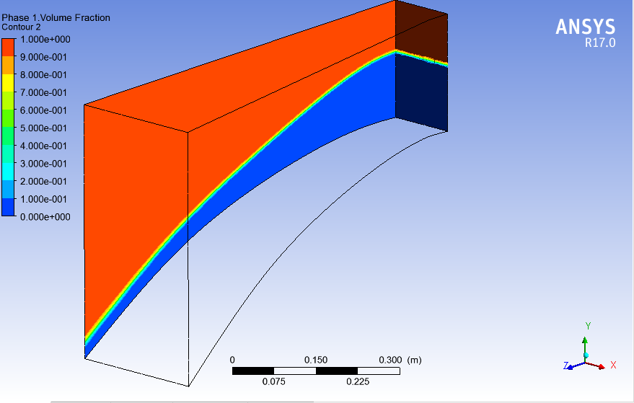
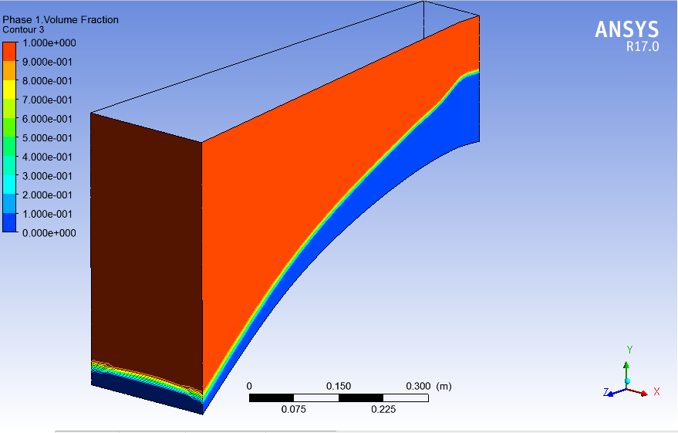
Κλάσμα όγκου στρωτή ροή Q=0.0163 m³/sec,
άνω όριο και έξοδος
Κλάσμα όγκου στρωτή ροή Q=0.0163 m³/sec,
κάτω όριο και έξοδος

Slide 44
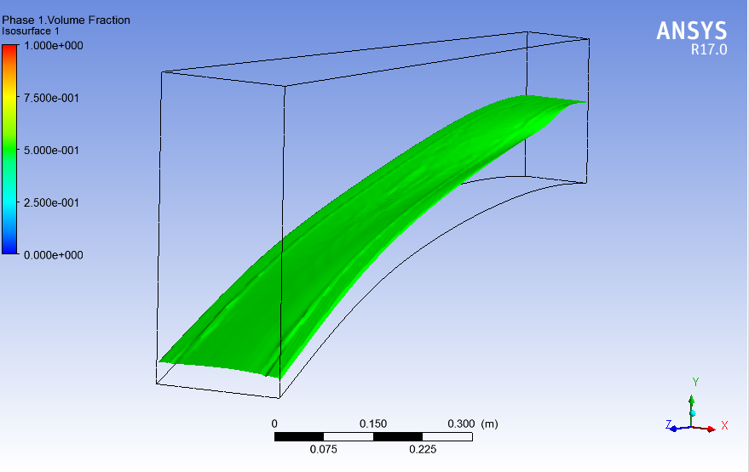
Ελεύθερη επιφάνεια ροής ρευστού στην
στρωτή ροή για παροχή Q=0.0163 m³/sec

Slide 45
Αποτελέσματα ισοϋψών για τυρβώδη ροή

Slide 46
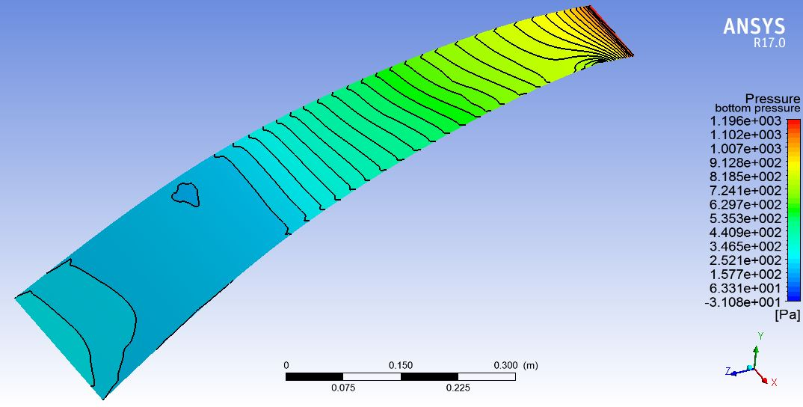
Πίεση πυθμένος για τυρβώδη ροή με παροχή Q=0.0163 m³/sec

Slide 47
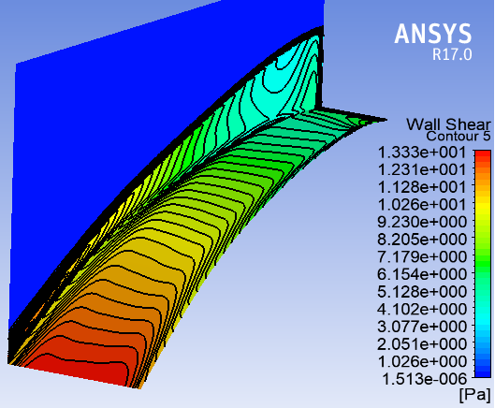
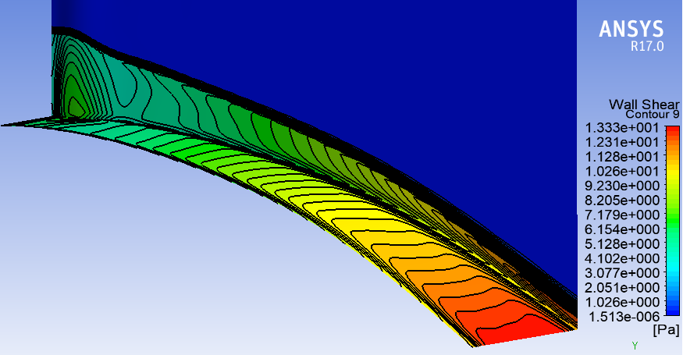
Διατμητική τάση, τυρβώδης ροή Q=0.0163 m³/sec,
άνω όριο και πυθμένας
Διατμητική τάση, τυρβώδης ροή Q=0.0163 m³/sec,
κάτω όριο και πυθμένας

Slide 48
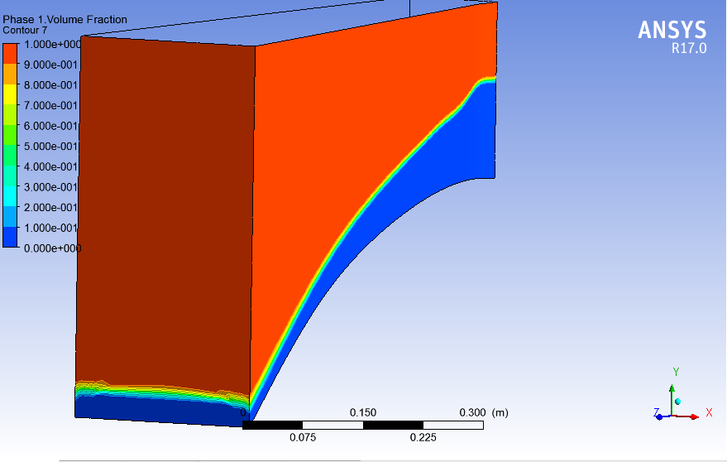
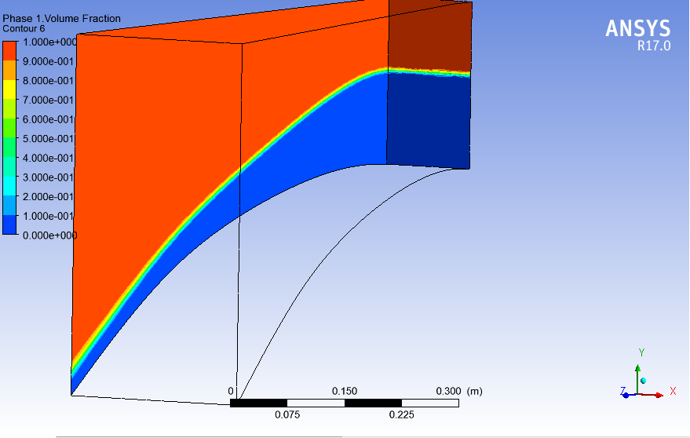
Κλάσμα όγκου τυρβώδης ροή Q=0.0163 m³/sec,
άνω όριο και έξοδος
Κλάσμα όγκου τυρβώδης ροή Q=0.0163 m³/sec,
κάτω όριο και έξοδος

Slide 49
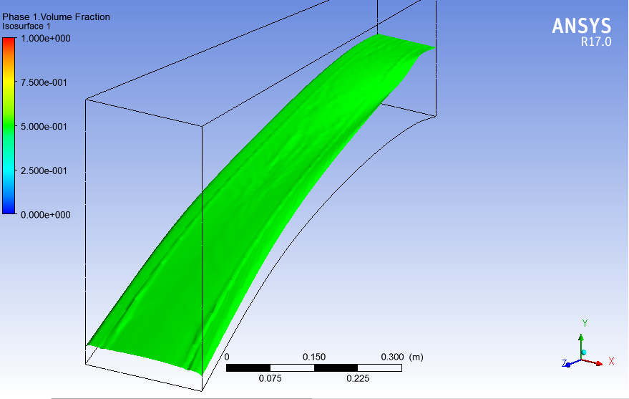
Πίεση πυθμένος για τυρβώδη ροή με παροχή Q=0.0163 m³/sec

Slide 50
Συμπεράσματα

Slide 51
Έγιναν προσομοιώσεις για δυο διαφορετικές συνθήκες ροής. Στην πρώτη περίπτωση μελετήθηκε η ροή ως στρωτή ενώ στο δεύτερο μελετήθηκε ως πλήρως τυρβώδης και έγινε χρήση του μοντέλου RNG-k-ε.
Για να διαπιστωθεί η ακρίβεια των αποτελεσμάτων από τις προσομοιώσεις αυτά συγκρίθηκαν με πραγματικά δεδομένα από αντίστοιχο εργαστηριακό ομοίωμα.
Οι διαφορές ανάμεσα στα δυο μοντέλα μεταξύ της στρωτής και της τυρβώδους ροής είναι πολύ μικρές. Τα αποτελέσματα είναι πολύ καλά και για την στρωτή ροή καθώς και για την τυρβώδη μετά από την σύγκριση τους με τα πραγματικά δεδομένα.

Slide 52
Παρατηρώντας τα γραφήματα, όπου γίνεται σύγκριση των αποτελεσμάτων της προσομοίωσης με πραγματικά δεδομένα, μπορεί να γίνει αντιληπτό ότι υπάρχουν μικρότερες αποκλίσεις στις μεγαλύτερες παροχές.
Η ποιότητα των αποτελεσμάτων εξαρτάται σε ένα μεγάλο βαθμό από τον τύπο πλέγματος καθώς και από τον αριθμό των στοιχειών. Σημαντικό ρόλο παίζει και η πύκνωση του πλέγματος στα όρια για την περίπτωση της τυρβώδους ροής.

Slide 53
Σας ευχαριστώ δια την τεταμένην προσοχήν

